Slide 1
Java
Java语言概述
授课：杨飞

Slide 2
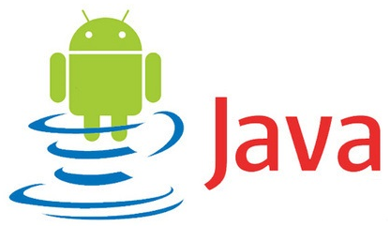
Why is ?

Slide 3
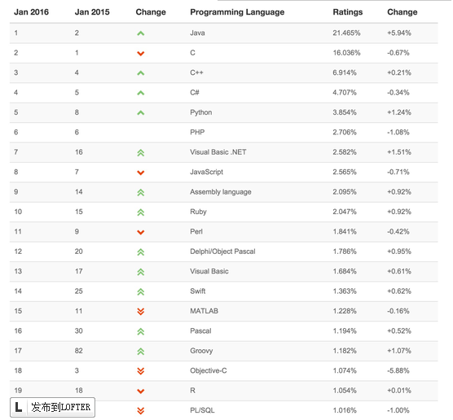
1.从java语言的市场需求来看
TIOBE Programming Community Index for
Jan 2016

Slide 4
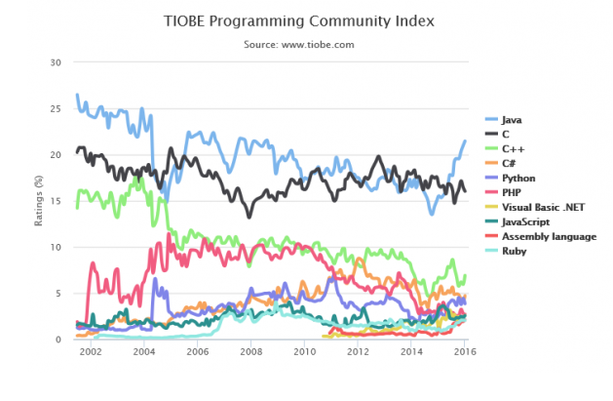

Slide 5


课程架构体系
第一阶段
Java SE
Oracle
JDBC
第二阶段
Xml
Html
JavaScript
Css
JavaWeb
Json
Jquey
Ajax
第三阶段
Struts
Hibernate
Spring
WebService
Web项目
第四阶段
Android
Android项目

Slide 6































Java基础知识图解
JAVA发展历程
JAVA环境搭建
基础程序设计
Eclipse使用
数据类型
运算符
流程控制
数组
泛型
面向对象编程
枚举
装箱/拆箱
类和对象
属性
三大特性
接口
JAVA新特性
方法
设计模式
可变参数
应用程序开发
Annotation
Oracle/MySQL
JDBC
集合
异常处理
类库
多线程
IO
反射
网络

Slide 7
CoreJava课程体系
第1章 Java语言概述
第2章 Java语言基础
第3章 面向对象编程
第4章 异常
第5章 数组
第6章常用类
第7章内部类
第8章 集合
第9章 IO
第10章 多线程
第11章 网络编程
第12章 反射

Slide 8
第01章
java 语言概述

Slide 9
本章内容
1.1 软件开发认知
1.2 Java语言概述
1.3 Java开发环境搭建
1.4Java开发初体验 — HelloWorld
1.5 剖析第一个Java程序
1.6 小结Java学习

Slide 10
1.1软件开发认知
软件开发
软件，即一系列按照特定顺序组织的计算机数据和指令
的集合。有系统软件和应用软件之分。
人机交互方式
  图形化界面(Graphical User Interface GUI)这种方
式简单直观，使用者易于接受，容易上手操作。
  命令行方式(Command Line Interface CLI)：需要
有一个控制台，输入特定的指令，让计算机完成
一些操作。较为麻烦，需要记录住大量的命令。

Slide 11
1.1软件开发认知
常用的DOS命令
  dir : 列出当前目录下的文件以及文件夹
  md : 创建目录
  cd : 进入指定目录
  cd.. : 退回到上一级目录
  cd\: 退回到根目录
  rd : 删除目录
  echo：新建文件
  del : 删除文件
  exit : 退出 dos 命令行

Slide 12
1.2Java语言概述
计算机语言简介
  语言：人和人之间交流靠语言。语言是一套共同采用的沟通符号、表达方式与处理规则，不管是通过视觉、声音还是其他方式来传递。
  计算机语言：是人与计算机之间交流的方式。
  计算机软件就是由计算机语言编制而成的。
  计算机语言有很多种，如：C，C++，Java，PHP等。

Slide 13
1.2 Java语言概述
1.2.1 计算机语言简介
  计算机语言发展历史：
1.第一阶段：机器语言(打孔机，本质上是计算机能够识别的唯一语言)
2.第二阶段：汇编语言(用符号代替操作码，又成符号语言)
3.第三阶段：高级语言(接近人类语言)
面向过程的C语言
面向过程/面向对象的C++、
面向对象的Java

Slide 14
1.2 Java语言概述
1.2.2 Java起源于C语言
Java确实是从C语言和C++语言继承了许多成份，甚至可以将Java看成是类C语言发展和衍生的产物。比如Java语言的变量声明，操作符形式，参数传递，流程控制等方面和C语言、C++语言完全相同。但同时，Java是一个纯粹的面向对象的程序设计语言，它继承了 C++语言面向对象技术的核心。Java舍弃了C语言中容易引起错误的指针（以引用取代）、运算符重载（operator overloading）、多重继承（以接口取代）等特性，增加了垃圾回收器功能用于回收不再被引用的对象所占据的内存空间。JDK1.5又引入了泛型编程（Generic Programming）、类型安全的枚举、不定长参数和自动装/拆箱

Slide 15
1.2Java语言概述
1.2.3 Java发展的结果重要阶段:
时间 | 描述
1991年-1995年 | 最初是在为了用于家用电器的集成控制上，命名为“Oak”
1995年 | Java语言诞生
1996年 | 发布JDK1.0
1997年 | 发布JDK1.1
1998年 | 发布JDK1.2，即java2
1999年 | SUN公司发布Java的三个版本：标准版（J2SE）、企业版（J2EE）和微型版（J2ME）
2000年 | 发布J2SE1.3
2002年 | 发布J2SE1.4
2004年 | 发布J2SE1.5，更名J2SE5.0
2005年 | JavaOne大会召开，SUN公司公开JavaSE6。此时，Java的各种版本已经更名，以取消其中的数字“2”：J2EE更名为JavaEE，J2SE更名为JavaSE，J2ME更名为JavaME
2006年 | SUN公司发布JRE6.0
2009年 | 甲骨文74亿美元收购Sun。取得java的版权
2011年 | 甲骨文发布java7.0的正式版
2014年 | 甲骨文公司发布java8.0的正式版

Slide 16
1.2 Java语言概述
1.2.4 Java语言的特点
简单性。Java的语法与C和C++很接近，同时又摒弃了C++中容易引发程序错误的地方，如多重继承、运算符重载、指针和内存管理等，这就使得我们很容易学习和使用Java。另一方面，Java无需强大的硬件环境就可以很好地运行。
面向对象。面向对象设计是一种程序设计技术，它更符合人的思维习惯，更严密、直接、灵活、可扩展。其实，面向对象已经被作为一种方法论，远远超出了程序设计开发领域，应用到数据库、网络管理、人工智能等很多方面。
安全性。作为网络语言，安全是非常重要的。为了保证安全，Java投入了大量的精力进行早期的问题检测、后期动态的（运行时）检测，并消除了有出错倾向的状态。Java和C++最大的不同在于Java采用的指针模型可以消除重写内存和损坏数据的可能性。
健壮性。Java的强类型机制、异常处理、垃圾的自动收集等是Java程序健壮性的重要保证。对指针的丢弃是Java的明智选择。
可移植性。与平台无关是 Java 语言最大的优势。Java的虚拟机成功地解决了这个问题，Java编写的程序可以在任何安装了 Java虚拟机 JVM 的计算机上正确的运行，Sun公司实现了自己的目标 “一次写成，处处运行”

Slide 17
1.2 Java语言概述
1.2.5 Java平台体系
Java SE(Java Standard Edition)标准版
支持面向桌面级应用（如Windows下的应用程序）的Java平台，提供了完整的Java核心API，此版本以前称为J2SE
Java EE(Java Enterprise Edition)企业版
是为开发企业环境下的应用程序提供的一套解决方案。该技术体系中包含的技术如:Servlet 、Jsp等，主要针对于Web应用程序开发。版本以前称为J2EE
Java ME(Java Micro Edition)小型版
支持Java程序运行在移动终端（手机、PDA）上的平台，对Java API有所精简，并加入了针对移动终端的支持，此版本以前称为J2ME

Slide 18
1.2 Java语言概述
1.2.6 当前Java在各领域的应用
从Java的应用领域来分，Java语言的应用方向主要表现在以下几个方面：
  企业级应用：主要指复杂的大企业的软件系统、各种类型的网站。Java的安全机制以及它的跨平台的优势，使它在分布式系统领域开发中有广泛应用。应用领域包括金融、电信、交通、电子商务等。
  Android平台应用：Android应用程序使用Java语言编写。Android开发水平的高低很大程度上取决于Java语言核心能力是否扎实。
  移动领域应用，主要表现在消费和嵌入式领域，是指在各种小型设备上的应用，包括手机、PDA、机顶盒、汽车通信设备等。

Slide 19
1.3 Java开发环境搭建
1.3.1 下载并安装Java开发包
官方网址：
  www.oracle.com
  java.sun.com
安装JDK
  傻瓜式安装，下一步即可。
  建议：安装路径不要有中文或者特殊符号如空格等。
  当提示安装 JRE 时，可以选择不安装。

Slide 20
1.3 Java开发环境搭建
1.3.2 配置环境变量
配置方法：
  我的电脑--属性--高级系统设置--环境变量
  编辑 path 环境变量，在变量值开始处加上java工具所在目录，后面用 “ ; ”和其他值分隔开即可。
  打开DOS命令行，任意目录下敲入javac。如果出现javac 的参数信息，配置成功。

Slide 21
1.3 Java开发环境搭建
1.3.3 了解JDK和JRE
JDK(Java Development Kit Java开发工具包)
JDK是提供给Java开发人员使用的，其中包含了java的开发工具，也包括了JRE。所以安装了JDK，就不用在单独安装JRE了。 其中的开发工具：编译工具(javac.exe) 打包工具(jar.exe)等
JRE(Java Runtime Environment Java运行环境)
包括Java虚拟机(JVM Java Virtual Machine)和Java程序所需的核心类库等，如果想要运行一个开发好的Java程序，计算机中只需要安装JRE即可。

Slide 22
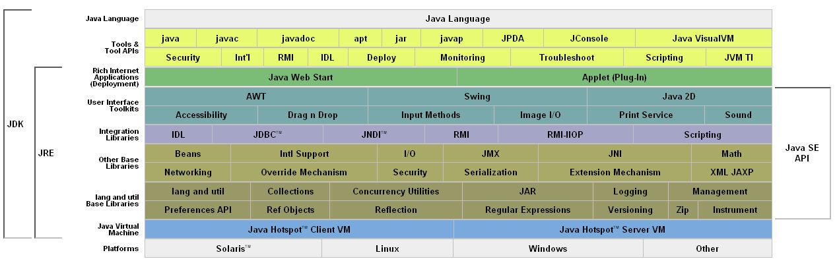

JVM、JRE、JDK 关系

Slide 23
1.4 Java开发初体验
1.4.1 开发第一个Java程序
开发步骤：
  将 Java 代码编写到扩展名为 .java 的文件中。
  通过 javac 命令对该 java 文件进行编译。
  通过 java 命令对生成的 class 文件进行运行。
javac.exe
java.exe
.java文件
.class文件
结 果
编 译
运 行
源文件
字节码文件

Slide 24
1.4 Java开发初体验
1.4.2 第一个Java程序小结
源文件保存为“.java”结尾。源文件Java程序以类为主体(class)。
一个源文件中可以定义多个class，但最多只能有一个public类。如果源文件包含一个public类，则文件名必须和该类名相同。
Java类中，main()方法是程序的入口。它有固定的书写格式：public static void main(String[] args) {...}
Java程序由一条条语句构成，每个语句以“;”结尾。
大括号成对出现，圈定一个区域，叫做作用域。
Java 的注释：

Slide 25
注 释
注释用于程序的解释说明，本身不影响程序的运行。
注释提高了代码的阅读性；是调试程序的重要方法。
Java中的注释类型：
  单行注释 // ….
  多行注释 /*……..*/
  文档注释（java特有）/**…...*/
注释是一个程序员必须具有的良好编程习惯。用来记录程序的编写思路、提示信息等。

Slide 26
注 释
单行注释
  格式： //注释文字
多行注释
  格式： /* 注释文字 */
注：
  对于单行和多行注释，被注释的文字，不会被JVM（java虚拟机）解释执行。
  多行注释里面不允许有多行注释嵌套。

Slide 27
1.8 注 释
文档注释（java特有）
  格式：/**
* @author 指定java程序的作者
*@version 指定源文件的版本
*@param 方法的参数说明信息
*/
文档注释可以被JDK提供的工具 javadoc 所解析，生成一套以网页文件形式体现的该程序的说明文档。
操作方式

Slide 28
Java API文档
API （Application Programming Interface,应用程序编程接口）是 Java 提供的基本编程接口。
Java语言提供了大量的基础类，因此 Oracle 也为这些基础类提供了相应的API文档，用于告诉开发者如何使用这些类，以及这些类里包含的方法。
下载API：http://www.oracle.com/technetwork/java/javase/downloads/index.html
  Additional Resources-Java SE 7 Documentation下载。
详见：JDK7的下载-安装-配置.doc

Slide 29
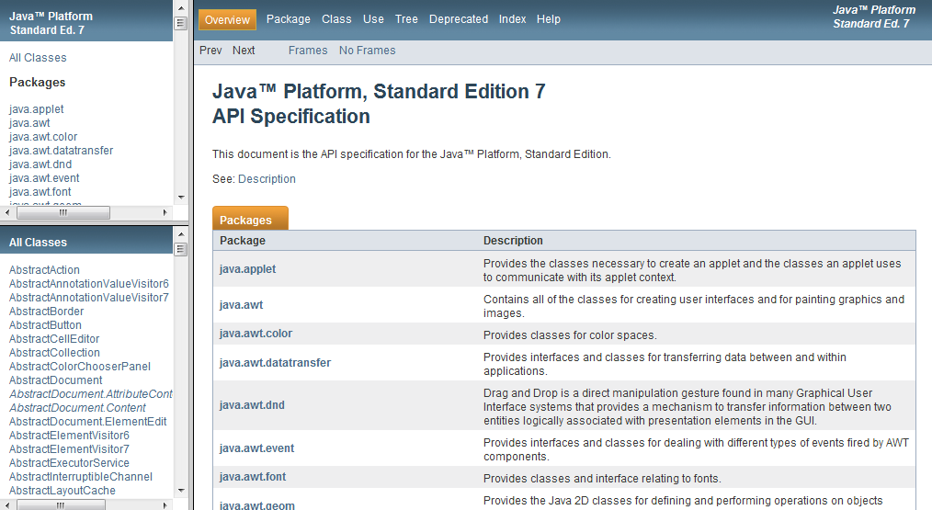
Java API文档
包列表区
详细说明区
类列表区

Slide 30
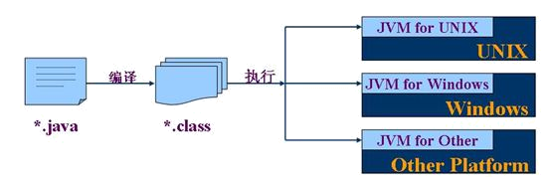
1.4 Java开发初体验
1.4.3 深度挖掘第一个Java程序
1.配置环境变量的作用
2.Java虚拟机运行机制

Slide 31
用户 user
字节码文件
JVM
操作系统
硬件

Slide 32
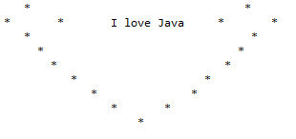
作 业
独立编写、编译、运行HelloJava程序。
给HelloWorld程序加上三种注释，并提取文档注释。
结合\n(换行)，\t(制表符)，空格等在控制台打印出如下图所示的效果。

Slide 33
Java开发工具
●文本编辑工具：
记事本 UltraEdit
EditPlus TextPad
● Java集成开发环境（IDE)：
Eclipse MyEclipse
Jbuilder NetBean

Slide 34


